Slide 1

基于PyStan的贝叶斯计算建模教程——以学习任务为例
CBCS LAB
MindRL Hub
徐深
2023年8月26日
xs-psych@stu.pku.edu.cn

Slide 2
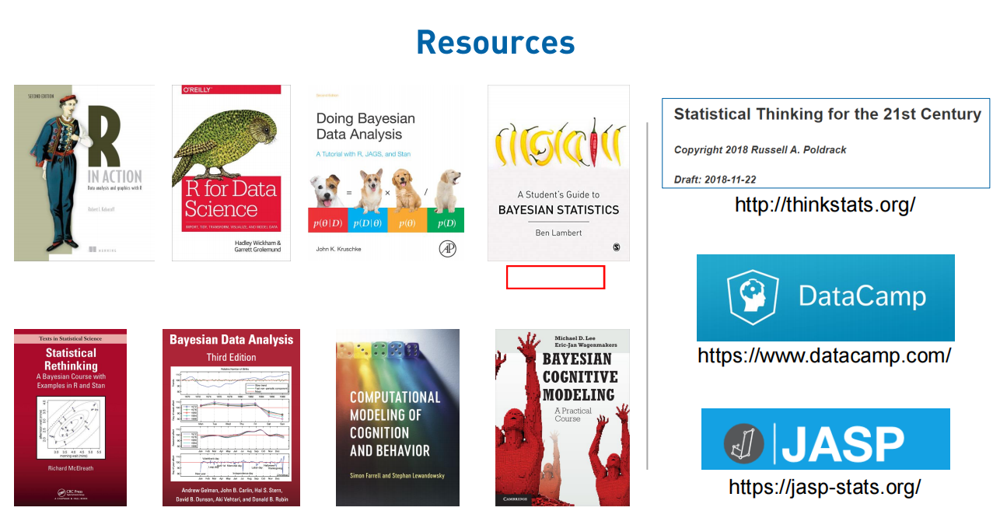
Notes:
一提到不公平，我们脑海中往往最先浮现的可能是一些自己获得的资源比他人少的场景，小到小朋友因为别人有糖果但自己没有而伤心，大到工人们因为薪酬分配不平均而引发的罢工，人们对这种不公平的厌恶显而易见。

Slide 3
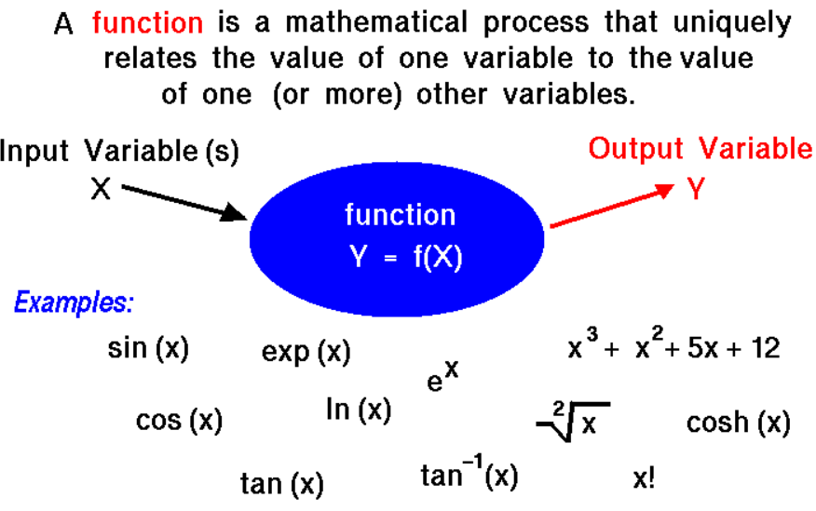

Slide 4
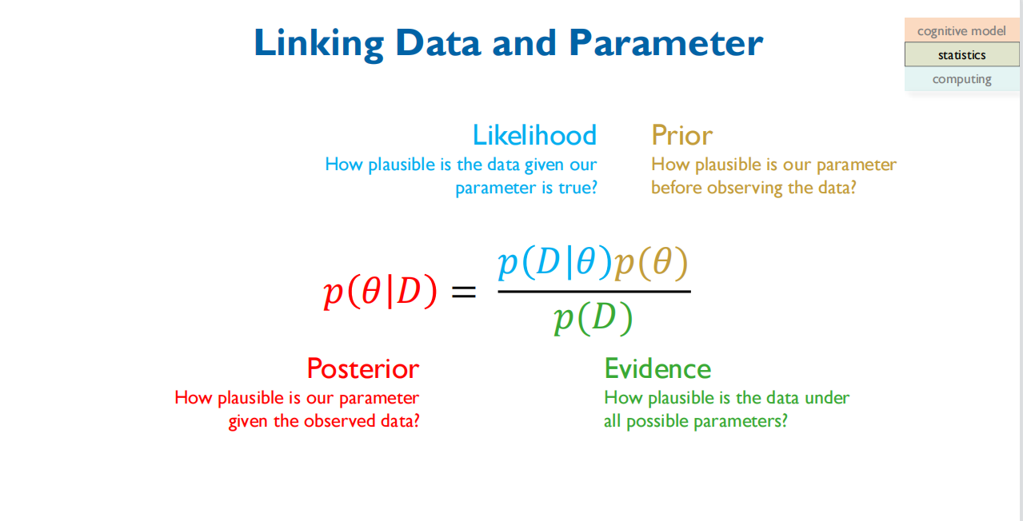
Notes:
比如说，有时候你会不会因为获得别人没有的东西而不好意思，因此选择进行分享，又或者平时切蛋糕的时候，即使你再喜欢这款蛋糕，是不是还是会选择进行平均的分配呢？这些现象提示，人们不仅普遍厌恶自己比别人获得资源少的这种劣势不公平，也倾向于避免自己比别人多的这种优势不公平。

Slide 5
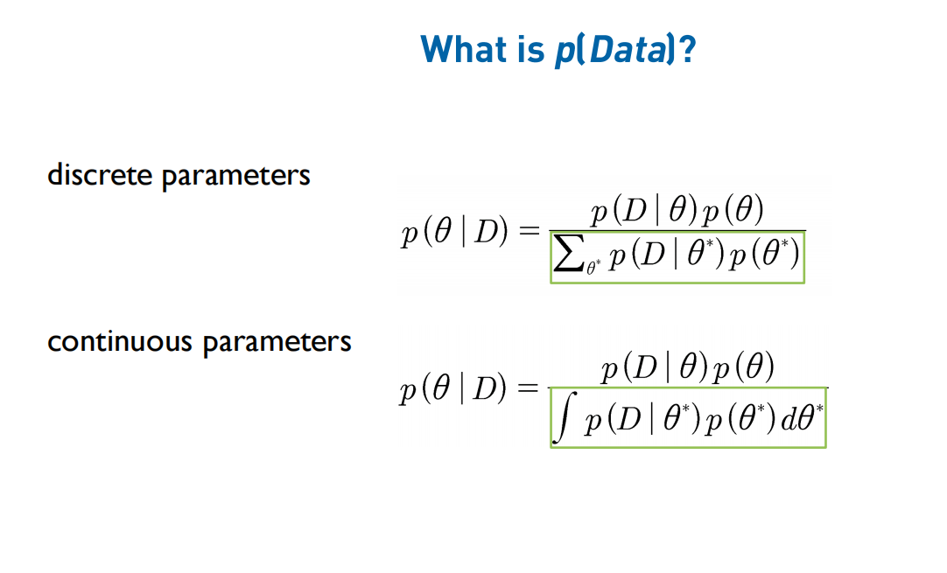
Notes:
比如说，有时候你会不会因为获得别人没有的东西而不好意思，因此选择进行分享，又或者平时切蛋糕的时候，即使你再喜欢这款蛋糕，是不是还是会选择进行平均的分配呢？这些现象提示，人们不仅普遍厌恶自己比别人获得资源少的这种劣势不公平，也倾向于避免自己比别人多的这种优势不公平。

Slide 6
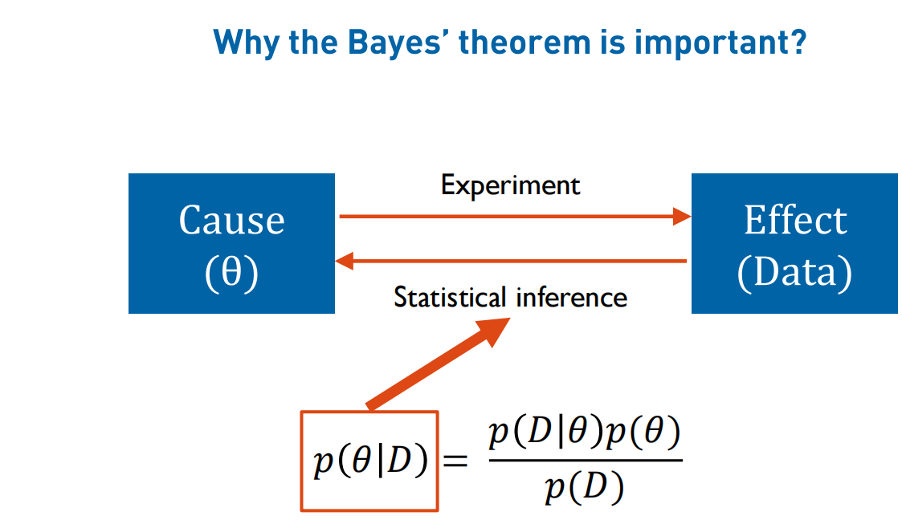

Slide 7
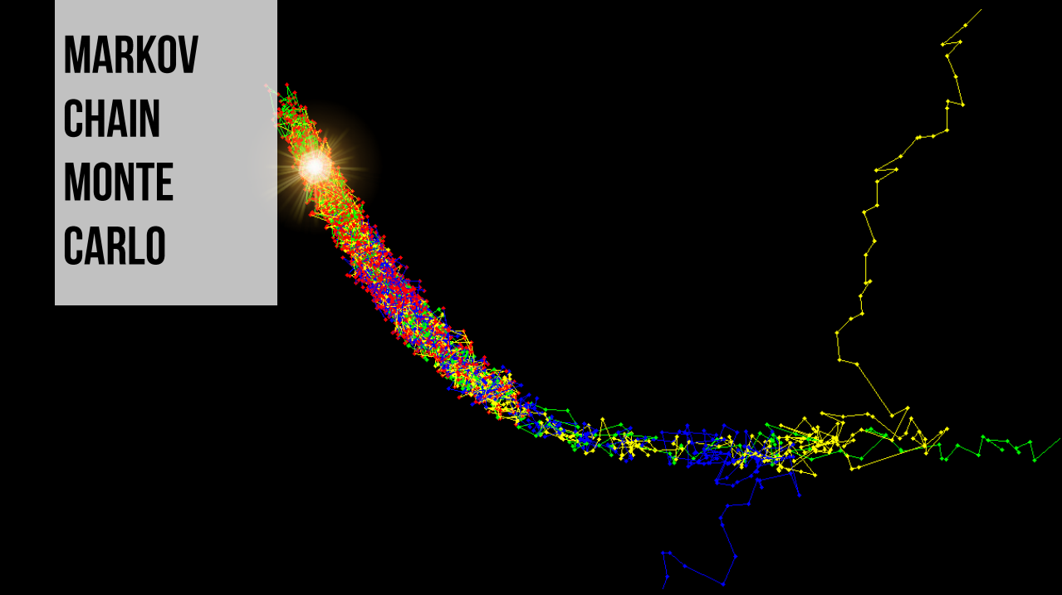

Slide 8

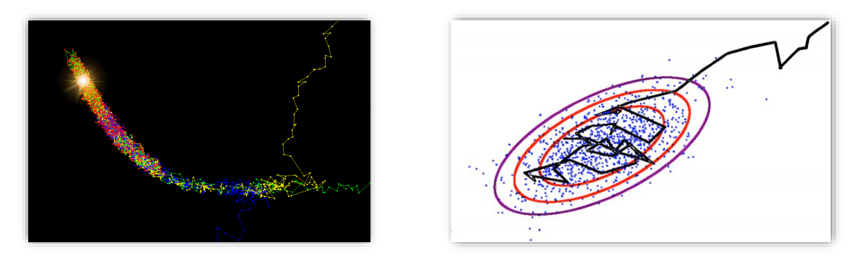
Notes:
实际上，行为经济学研究已经为两种不公平厌恶倾向提供了证据。这篇研究显示，当人们在自己和匿名陌生人之间进行金钱分配时，人们对分配方案的主观满意程度不仅随着自己的钱数增加而增加，还随着自己与别人钱数差异而变化。在公平的时候，人们对分配方案最满意，而只要是不公平的情况，无论自己钱数比别人多还是比别人少，人们对分配方案的满意程度都会下降。也就是说人们同时具有优势和劣势不公平厌恶的倾向。 该研究还提示，虽然我们把这两种状态都统称为不公平，但人们对两种不公平的厌恶程度不同，劣势不公平的厌恶程度要大于对优势不公平的厌恶程度。

Slide 9
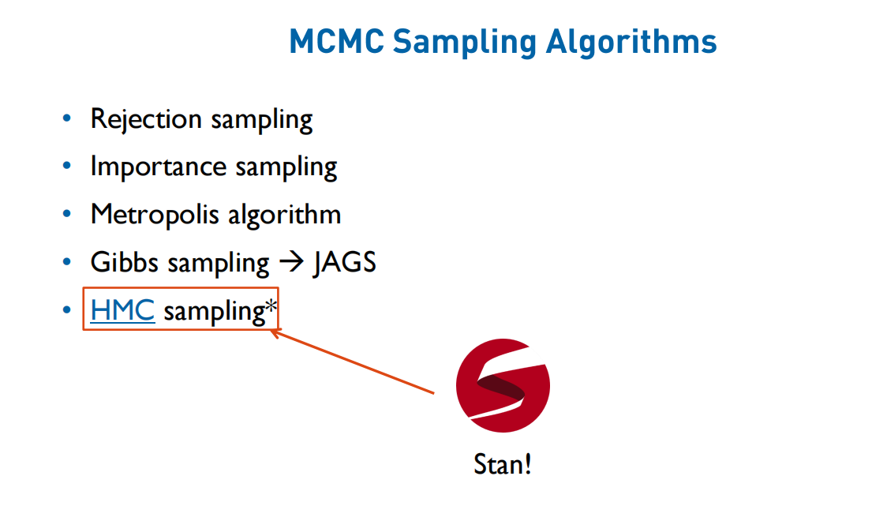

Slide 10
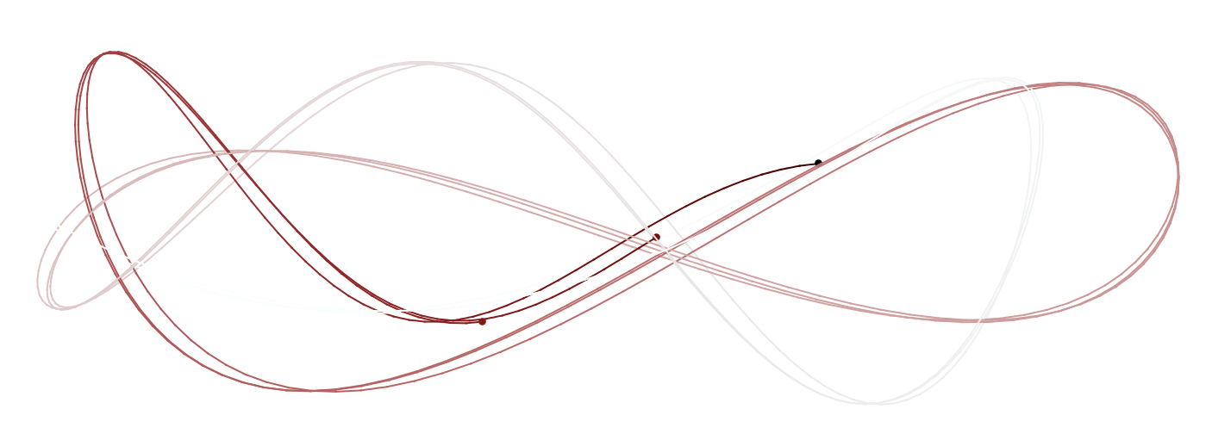

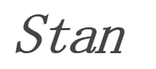
Notes:
实际上，行为经济学研究已经为两种不公平厌恶倾向提供了证据。这篇研究显示，当人们在自己和匿名陌生人之间进行金钱分配时，人们对分配方案的主观满意程度不仅随着自己的钱数增加而增加，还随着自己与别人钱数差异而变化。在公平的时候，人们对分配方案最满意，而只要是不公平的情况，无论自己钱数比别人多还是比别人少，人们对分配方案的满意程度都会下降。也就是说人们同时具有优势和劣势不公平厌恶的倾向。 该研究还提示，虽然我们把这两种状态都统称为不公平，但人们对两种不公平的厌恶程度不同，劣势不公平的厌恶程度要大于对优势不公平的厌恶程度。

Slide 11
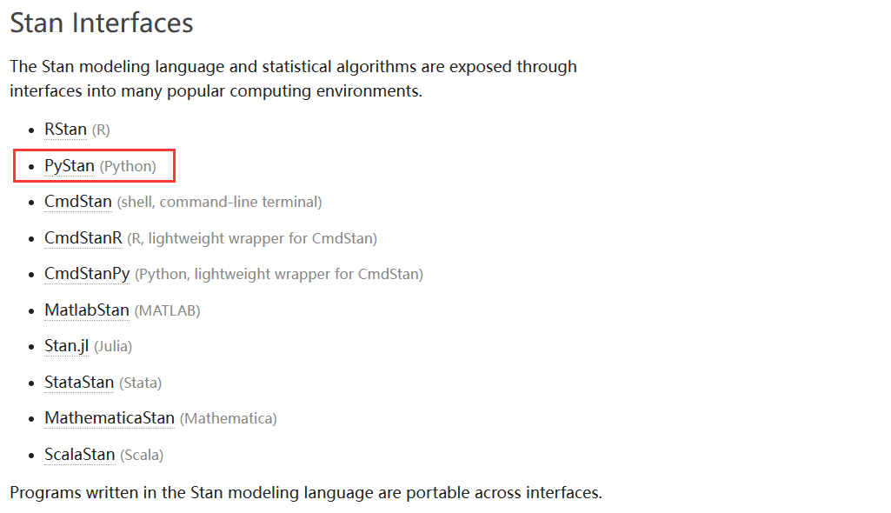

Slide 12

Install PyStan on windows, Linux or macOS.
https://mp.weixin.qq.com/s/RmMC-Qs9z-pzwSrMBmmgDg

Slide 13
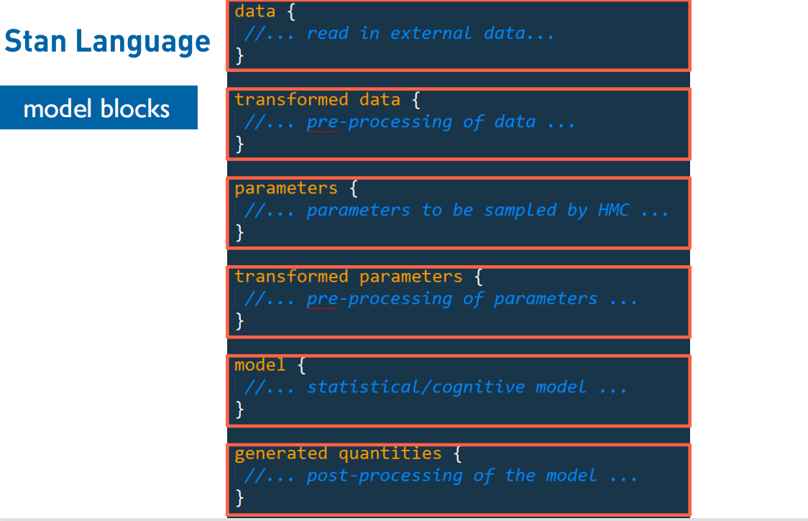

Slide 14
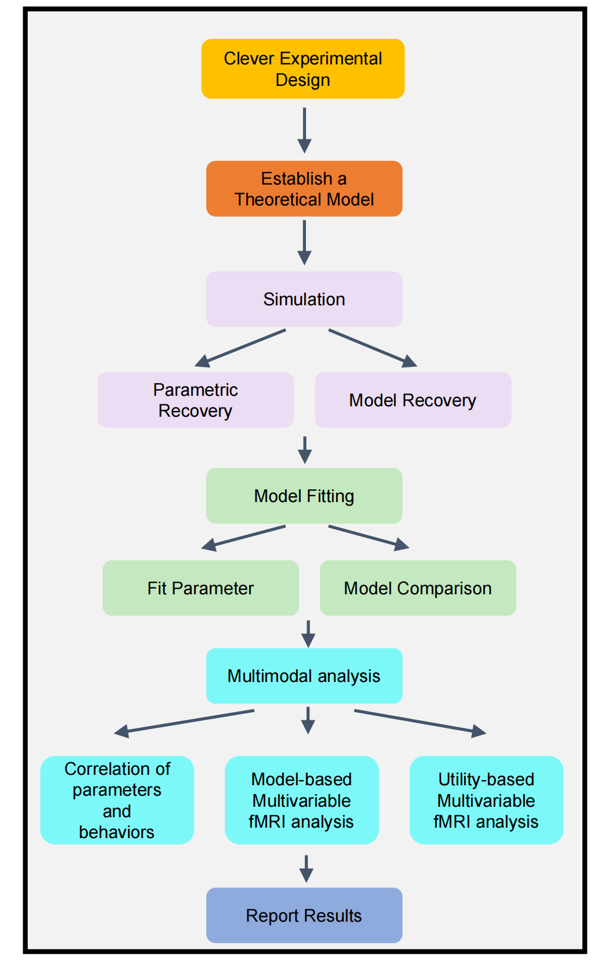
Notes:
实际上，行为经济学研究已经为两种不公平厌恶倾向提供了证据。这篇研究显示，当人们在自己和匿名陌生人之间进行金钱分配时，人们对分配方案的主观满意程度不仅随着自己的钱数增加而增加，还随着自己与别人钱数差异而变化。在公平的时候，人们对分配方案最满意，而只要是不公平的情况，无论自己钱数比别人多还是比别人少，人们对分配方案的满意程度都会下降。也就是说人们同时具有优势和劣势不公平厌恶的倾向。 该研究还提示，虽然我们把这两种状态都统称为不公平，但人们对两种不公平的厌恶程度不同，劣势不公平的厌恶程度要大于对优势不公平的厌恶程度。

Slide 15
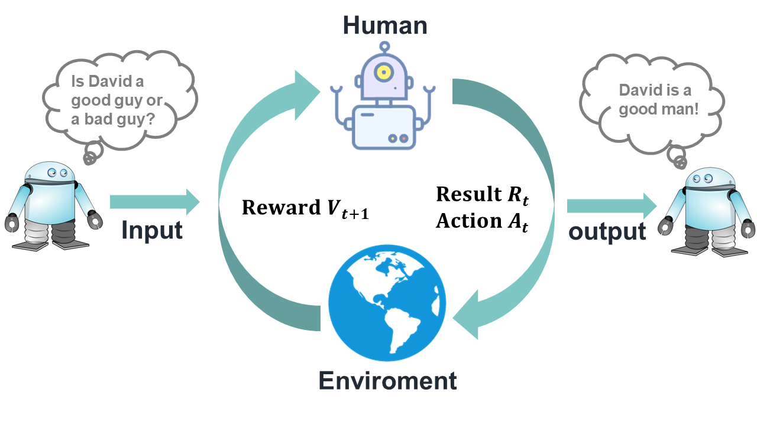
A simple learning task
Notes:
实际上，行为经济学研究已经为两种不公平厌恶倾向提供了证据。这篇研究显示，当人们在自己和匿名陌生人之间进行金钱分配时，人们对分配方案的主观满意程度不仅随着自己的钱数增加而增加，还随着自己与别人钱数差异而变化。在公平的时候，人们对分配方案最满意，而只要是不公平的情况，无论自己钱数比别人多还是比别人少，人们对分配方案的满意程度都会下降。也就是说人们同时具有优势和劣势不公平厌恶的倾向。 该研究还提示，虽然我们把这两种状态都统称为不公平，但人们对两种不公平的厌恶程度不同，劣势不公平的厌恶程度要大于对优势不公平的厌恶程度。

Slide 16
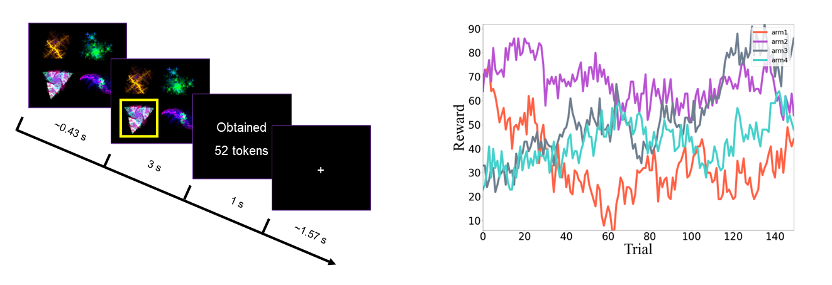
A simple learning task
Notes:
实际上，行为经济学研究已经为两种不公平厌恶倾向提供了证据。这篇研究显示，当人们在自己和匿名陌生人之间进行金钱分配时，人们对分配方案的主观满意程度不仅随着自己的钱数增加而增加，还随着自己与别人钱数差异而变化。在公平的时候，人们对分配方案最满意，而只要是不公平的情况，无论自己钱数比别人多还是比别人少，人们对分配方案的满意程度都会下降。也就是说人们同时具有优势和劣势不公平厌恶的倾向。 该研究还提示，虽然我们把这两种状态都统称为不公平，但人们对两种不公平的厌恶程度不同，劣势不公平的厌恶程度要大于对优势不公平的厌恶程度。

Slide 17
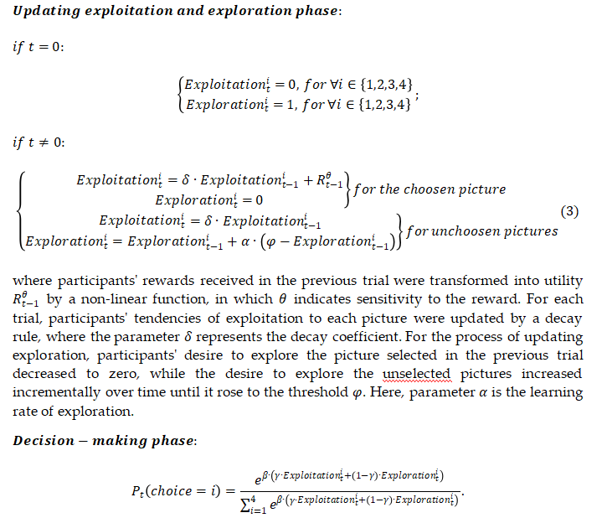
Computational model
Notes:
实际上，行为经济学研究已经为两种不公平厌恶倾向提供了证据。这篇研究显示，当人们在自己和匿名陌生人之间进行金钱分配时，人们对分配方案的主观满意程度不仅随着自己的钱数增加而增加，还随着自己与别人钱数差异而变化。在公平的时候，人们对分配方案最满意，而只要是不公平的情况，无论自己钱数比别人多还是比别人少，人们对分配方案的满意程度都会下降。也就是说人们同时具有优势和劣势不公平厌恶的倾向。 该研究还提示，虽然我们把这两种状态都统称为不公平，但人们对两种不公平的厌恶程度不同，劣势不公平的厌恶程度要大于对优势不公平的厌恶程度。

Slide 18
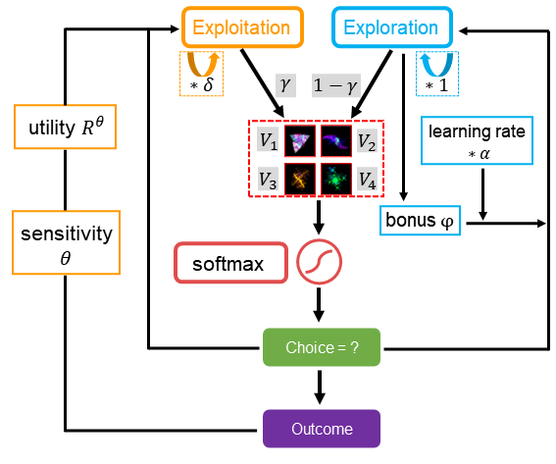
Computational model

Slide 19
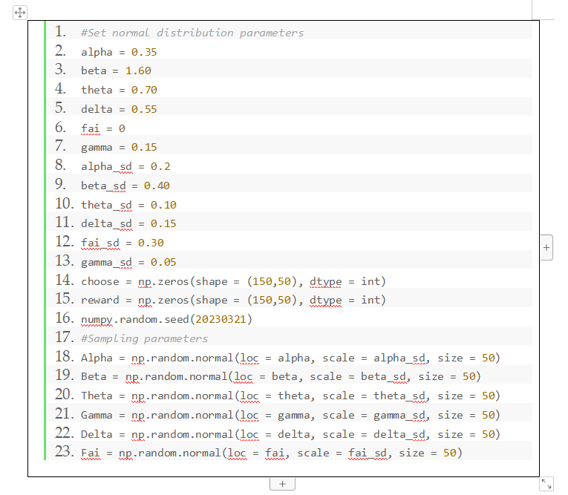
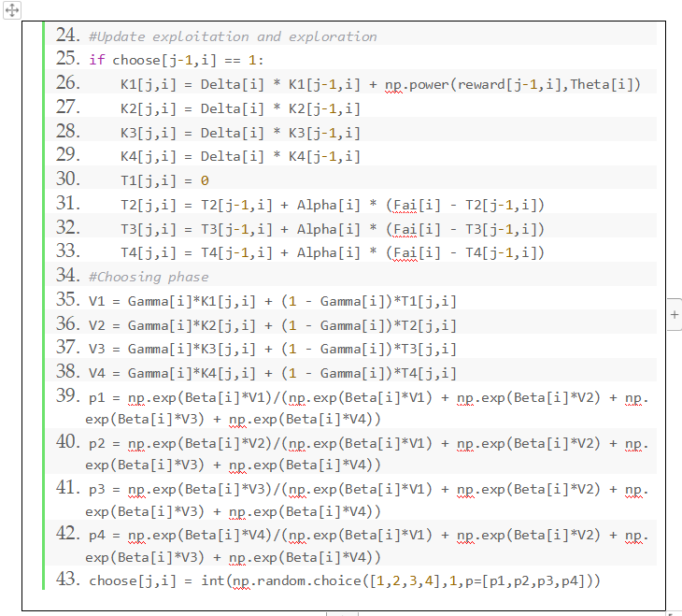
Simulation of the model

Slide 20
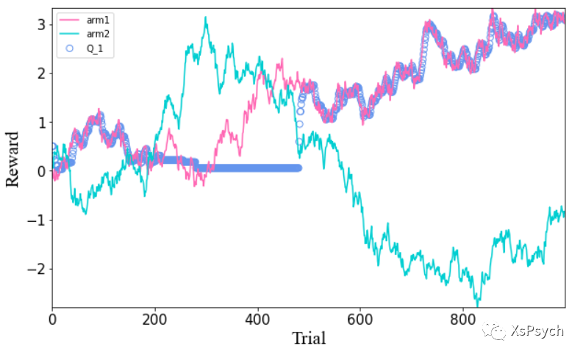
Simulation of the model

Slide 21
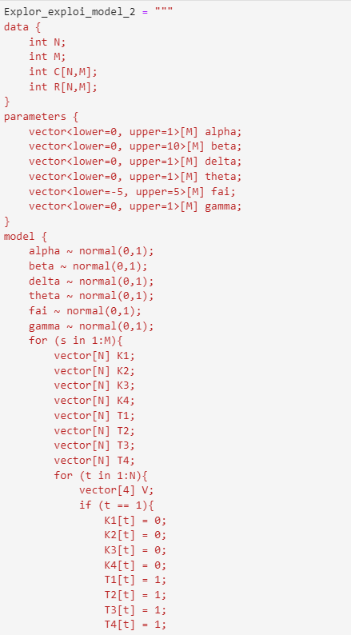
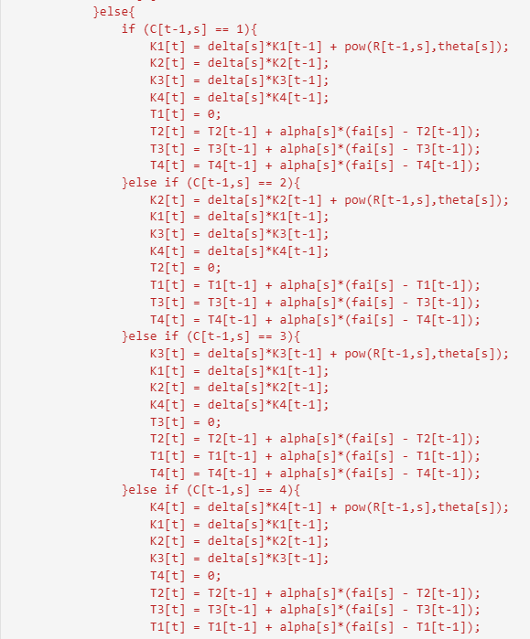
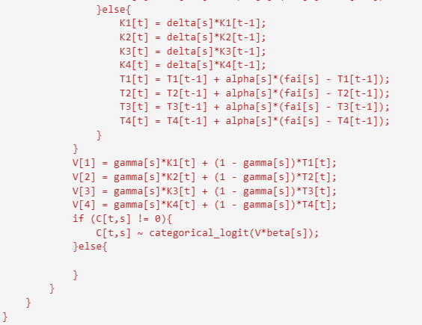
Model fitting
Notes:
实际上，行为经济学研究已经为两种不公平厌恶倾向提供了证据。这篇研究显示，当人们在自己和匿名陌生人之间进行金钱分配时，人们对分配方案的主观满意程度不仅随着自己的钱数增加而增加，还随着自己与别人钱数差异而变化。在公平的时候，人们对分配方案最满意，而只要是不公平的情况，无论自己钱数比别人多还是比别人少，人们对分配方案的满意程度都会下降。也就是说人们同时具有优势和劣势不公平厌恶的倾向。 该研究还提示，虽然我们把这两种状态都统称为不公平，但人们对两种不公平的厌恶程度不同，劣势不公平的厌恶程度要大于对优势不公平的厌恶程度。

Slide 22
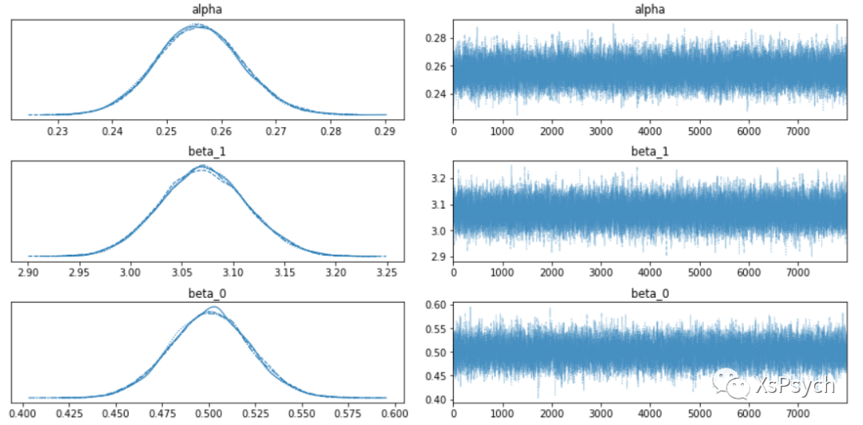
Model fitting
Notes:
实际上，行为经济学研究已经为两种不公平厌恶倾向提供了证据。这篇研究显示，当人们在自己和匿名陌生人之间进行金钱分配时，人们对分配方案的主观满意程度不仅随着自己的钱数增加而增加，还随着自己与别人钱数差异而变化。在公平的时候，人们对分配方案最满意，而只要是不公平的情况，无论自己钱数比别人多还是比别人少，人们对分配方案的满意程度都会下降。也就是说人们同时具有优势和劣势不公平厌恶的倾向。 该研究还提示，虽然我们把这两种状态都统称为不公平，但人们对两种不公平的厌恶程度不同，劣势不公平的厌恶程度要大于对优势不公平的厌恶程度。

Slide 23
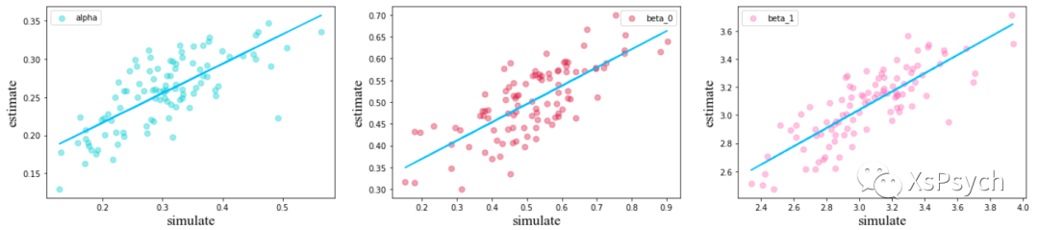
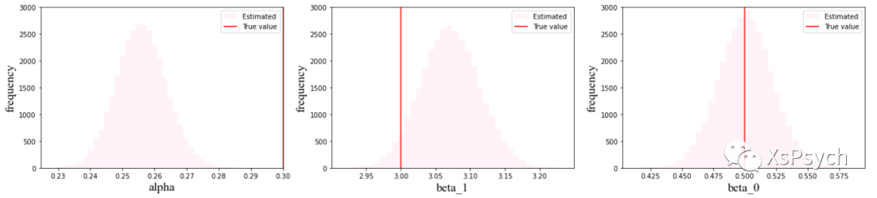
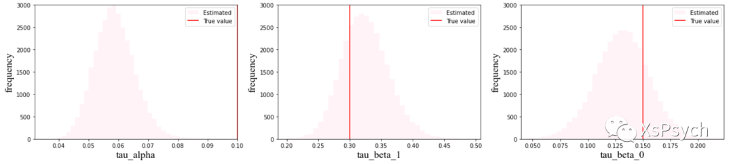
Parametric recovery
Notes:
实际上，行为经济学研究已经为两种不公平厌恶倾向提供了证据。这篇研究显示，当人们在自己和匿名陌生人之间进行金钱分配时，人们对分配方案的主观满意程度不仅随着自己的钱数增加而增加，还随着自己与别人钱数差异而变化。在公平的时候，人们对分配方案最满意，而只要是不公平的情况，无论自己钱数比别人多还是比别人少，人们对分配方案的满意程度都会下降。也就是说人们同时具有优势和劣势不公平厌恶的倾向。 该研究还提示，虽然我们把这两种状态都统称为不公平，但人们对两种不公平的厌恶程度不同，劣势不公平的厌恶程度要大于对优势不公平的厌恶程度。

Slide 24
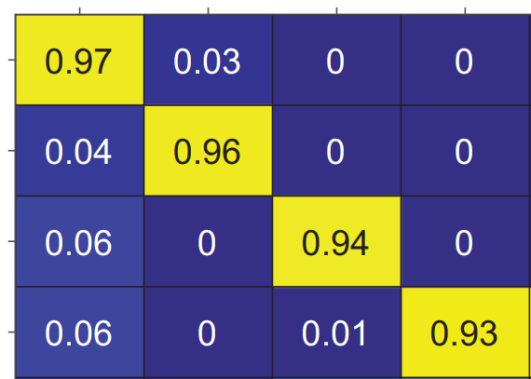
Model recovery
EEM
KT
PVL
RW
EEM
KT
PVL
RW

Slide 25
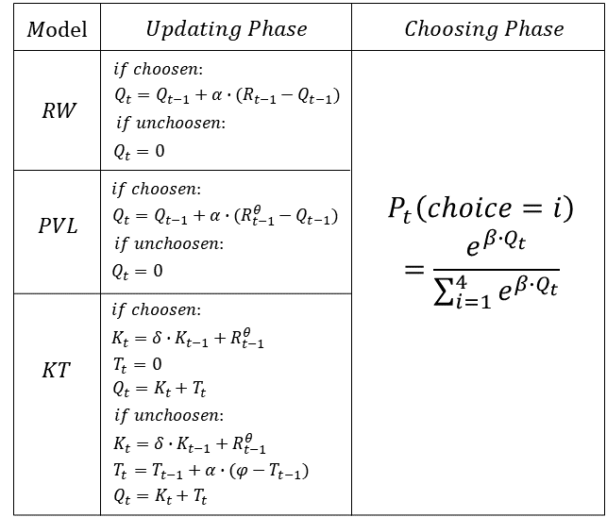
Model comparison
Notes:
实际上，行为经济学研究已经为两种不公平厌恶倾向提供了证据。这篇研究显示，当人们在自己和匿名陌生人之间进行金钱分配时，人们对分配方案的主观满意程度不仅随着自己的钱数增加而增加，还随着自己与别人钱数差异而变化。在公平的时候，人们对分配方案最满意，而只要是不公平的情况，无论自己钱数比别人多还是比别人少，人们对分配方案的满意程度都会下降。也就是说人们同时具有优势和劣势不公平厌恶的倾向。 该研究还提示，虽然我们把这两种状态都统称为不公平，但人们对两种不公平的厌恶程度不同，劣势不公平的厌恶程度要大于对优势不公平的厌恶程度。

Slide 26
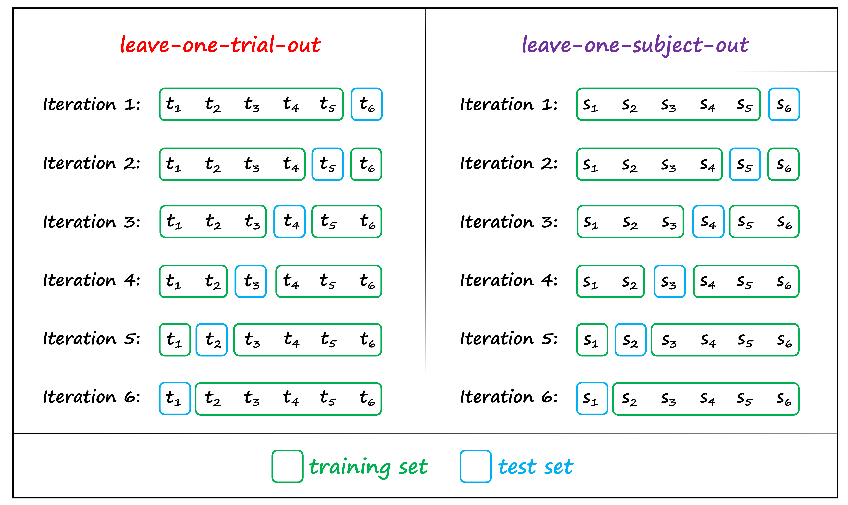
Model comparison
Notes:
实际上，行为经济学研究已经为两种不公平厌恶倾向提供了证据。这篇研究显示，当人们在自己和匿名陌生人之间进行金钱分配时，人们对分配方案的主观满意程度不仅随着自己的钱数增加而增加，还随着自己与别人钱数差异而变化。在公平的时候，人们对分配方案最满意，而只要是不公平的情况，无论自己钱数比别人多还是比别人少，人们对分配方案的满意程度都会下降。也就是说人们同时具有优势和劣势不公平厌恶的倾向。 该研究还提示，虽然我们把这两种状态都统称为不公平，但人们对两种不公平的厌恶程度不同，劣势不公平的厌恶程度要大于对优势不公平的厌恶程度。

Slide 27
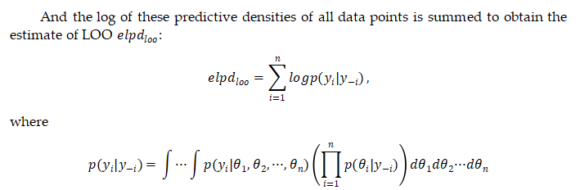
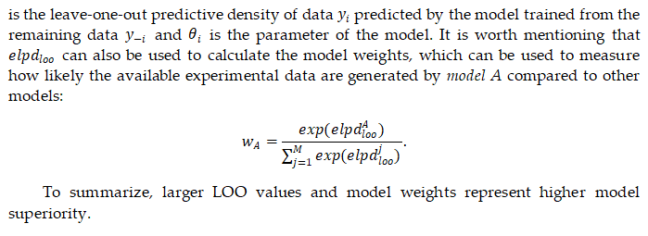
Model comparison
Notes:
实际上，行为经济学研究已经为两种不公平厌恶倾向提供了证据。这篇研究显示，当人们在自己和匿名陌生人之间进行金钱分配时，人们对分配方案的主观满意程度不仅随着自己的钱数增加而增加，还随着自己与别人钱数差异而变化。在公平的时候，人们对分配方案最满意，而只要是不公平的情况，无论自己钱数比别人多还是比别人少，人们对分配方案的满意程度都会下降。也就是说人们同时具有优势和劣势不公平厌恶的倾向。 该研究还提示，虽然我们把这两种状态都统称为不公平，但人们对两种不公平的厌恶程度不同，劣势不公平的厌恶程度要大于对优势不公平的厌恶程度。

Slide 28
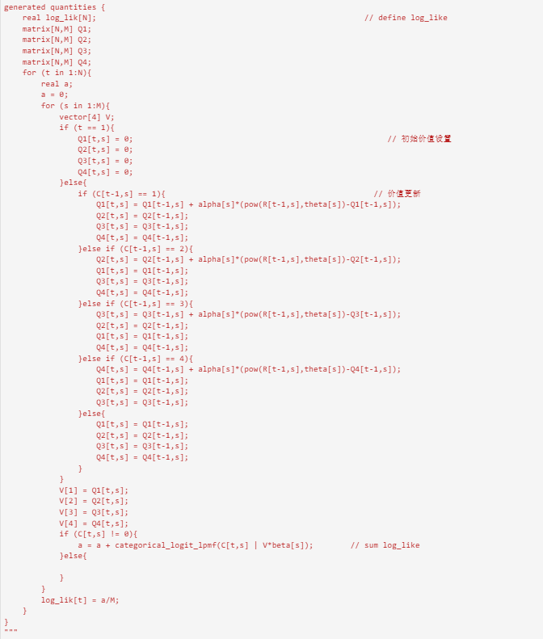
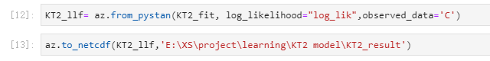
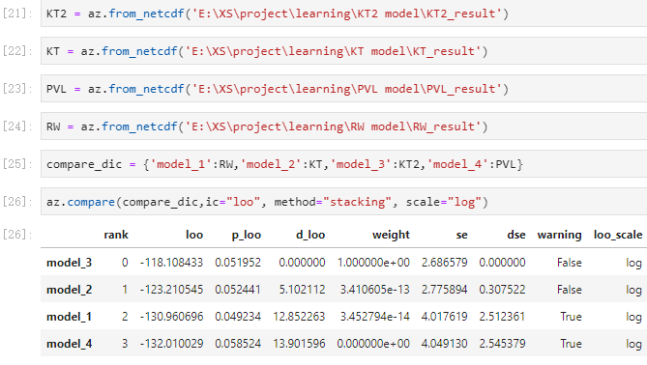
Model comparison
Notes:
实际上，行为经济学研究已经为两种不公平厌恶倾向提供了证据。这篇研究显示，当人们在自己和匿名陌生人之间进行金钱分配时，人们对分配方案的主观满意程度不仅随着自己的钱数增加而增加，还随着自己与别人钱数差异而变化。在公平的时候，人们对分配方案最满意，而只要是不公平的情况，无论自己钱数比别人多还是比别人少，人们对分配方案的满意程度都会下降。也就是说人们同时具有优势和劣势不公平厌恶的倾向。 该研究还提示，虽然我们把这两种状态都统称为不公平，但人们对两种不公平的厌恶程度不同，劣势不公平的厌恶程度要大于对优势不公平的厌恶程度。

Slide 29
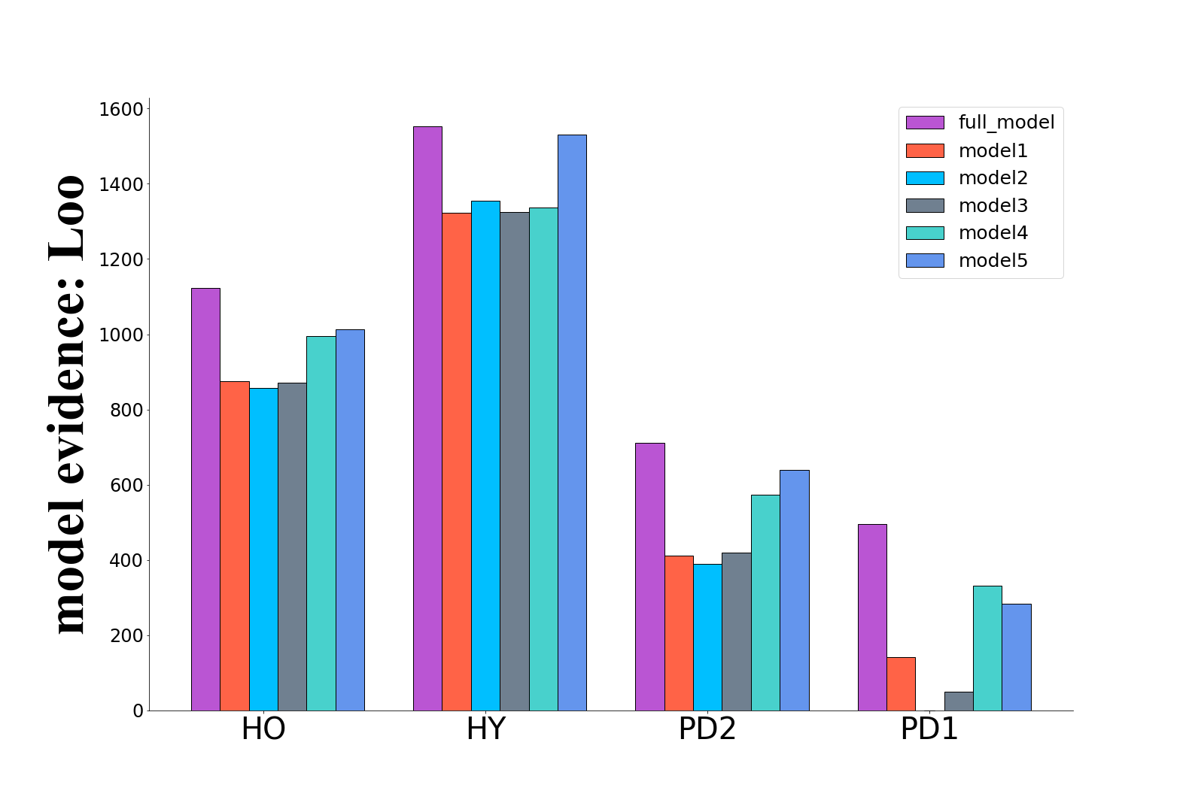
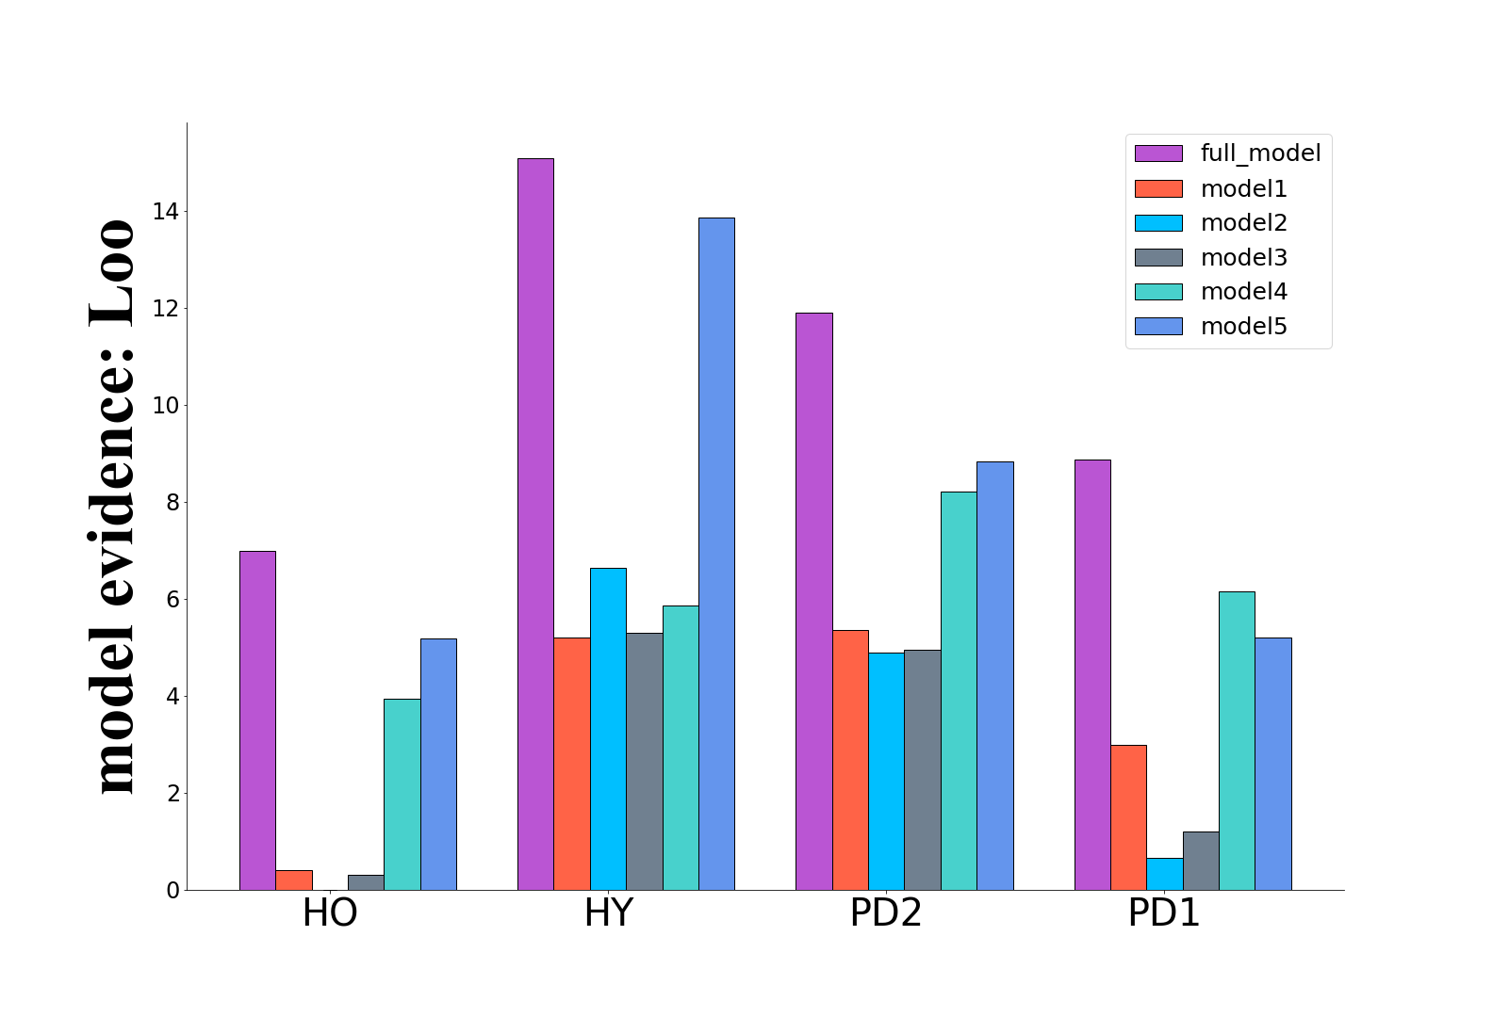
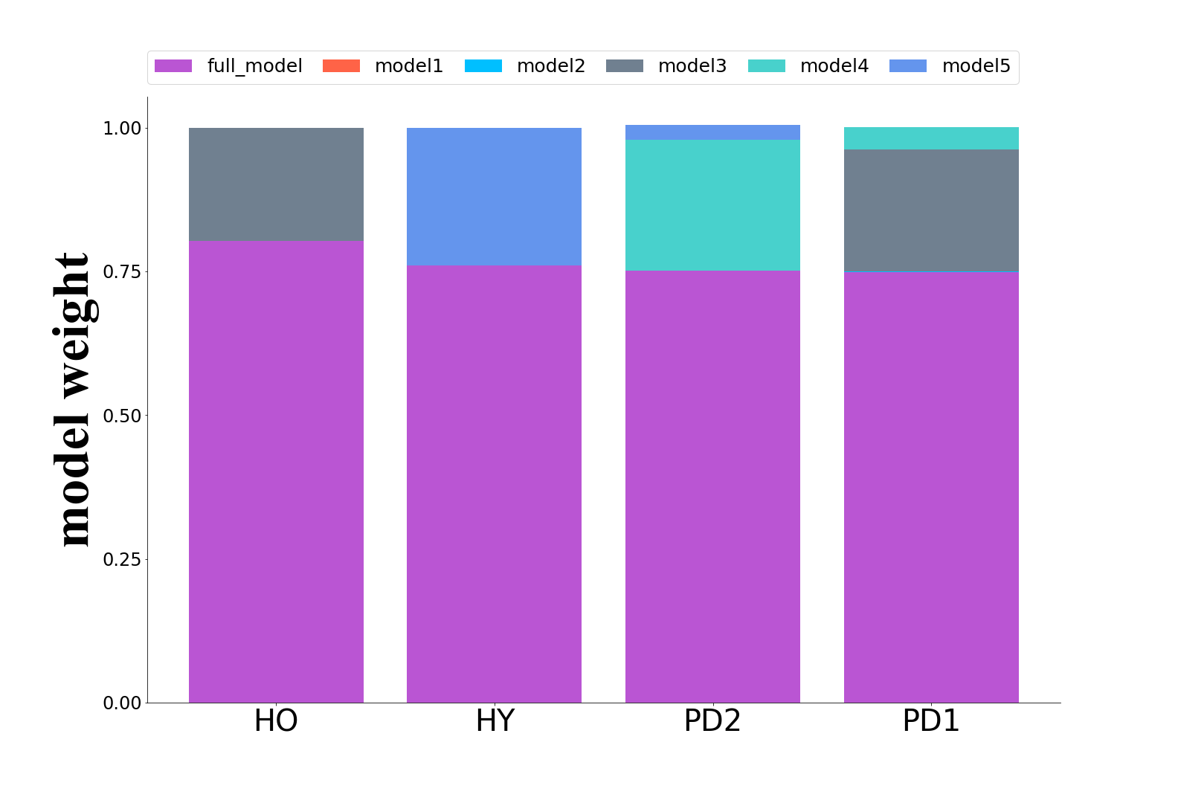
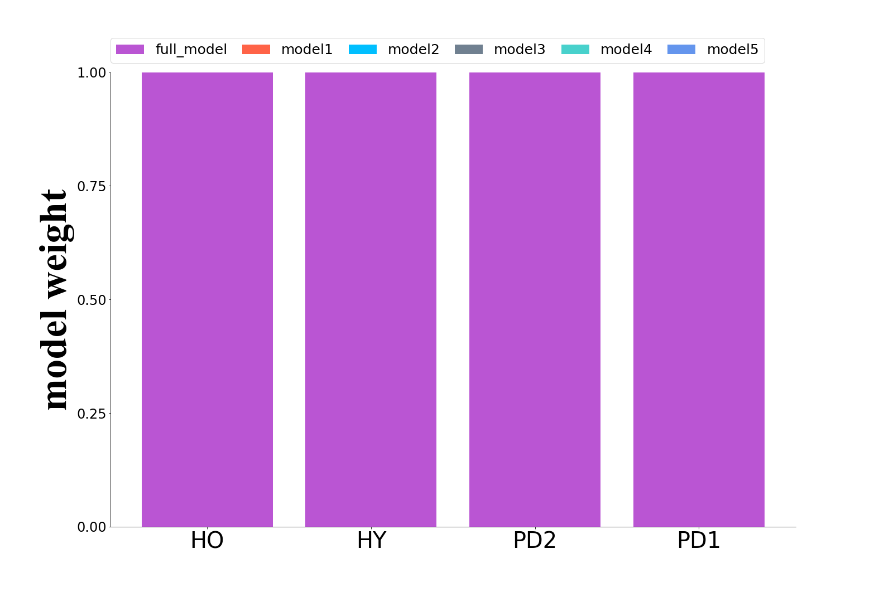
Model comparison
Notes:
实际上，行为经济学研究已经为两种不公平厌恶倾向提供了证据。这篇研究显示，当人们在自己和匿名陌生人之间进行金钱分配时，人们对分配方案的主观满意程度不仅随着自己的钱数增加而增加，还随着自己与别人钱数差异而变化。在公平的时候，人们对分配方案最满意，而只要是不公平的情况，无论自己钱数比别人多还是比别人少，人们对分配方案的满意程度都会下降。也就是说人们同时具有优势和劣势不公平厌恶的倾向。 该研究还提示，虽然我们把这两种状态都统称为不公平，但人们对两种不公平的厌恶程度不同，劣势不公平的厌恶程度要大于对优势不公平的厌恶程度。

Slide 30
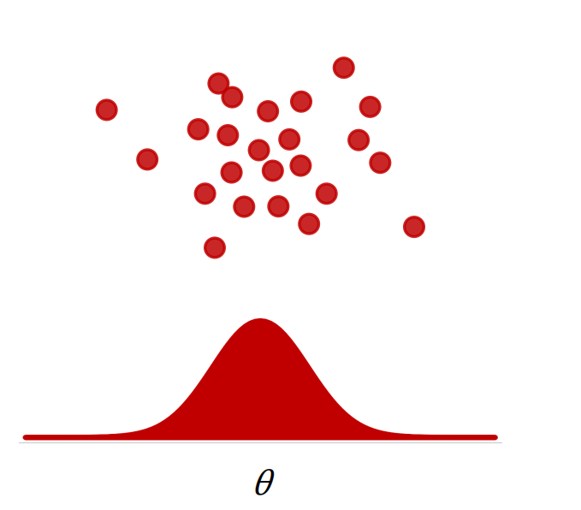
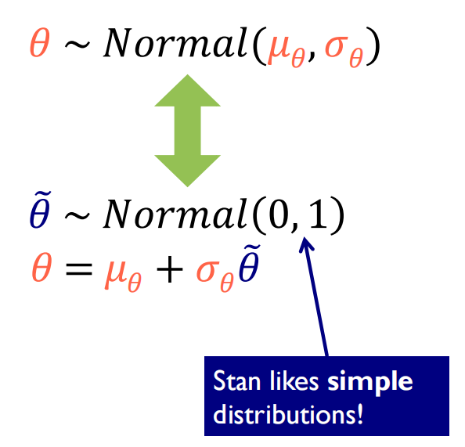
Hierarchical Bayesian model
Notes:
实际上，行为经济学研究已经为两种不公平厌恶倾向提供了证据。这篇研究显示，当人们在自己和匿名陌生人之间进行金钱分配时，人们对分配方案的主观满意程度不仅随着自己的钱数增加而增加，还随着自己与别人钱数差异而变化。在公平的时候，人们对分配方案最满意，而只要是不公平的情况，无论自己钱数比别人多还是比别人少，人们对分配方案的满意程度都会下降。也就是说人们同时具有优势和劣势不公平厌恶的倾向。 该研究还提示，虽然我们把这两种状态都统称为不公平，但人们对两种不公平的厌恶程度不同，劣势不公平的厌恶程度要大于对优势不公平的厌恶程度。

Slide 31
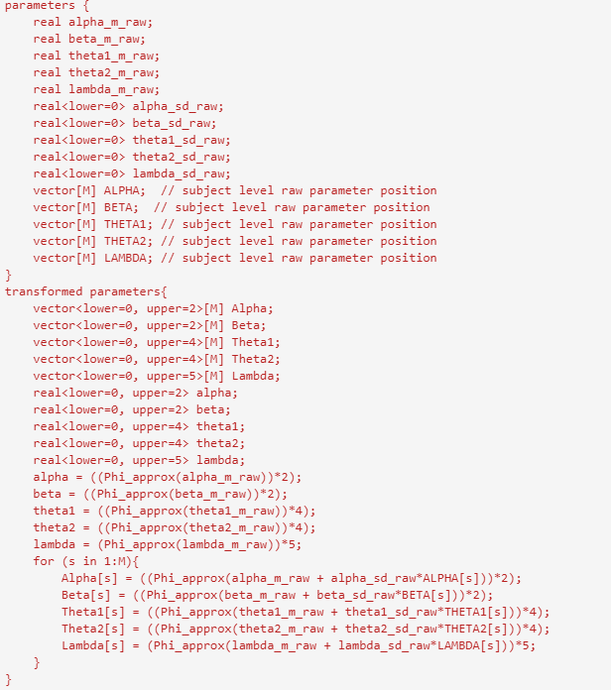
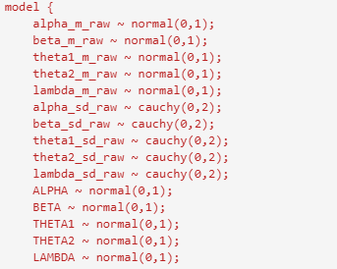
Hierarchical Bayesian model

Slide 32
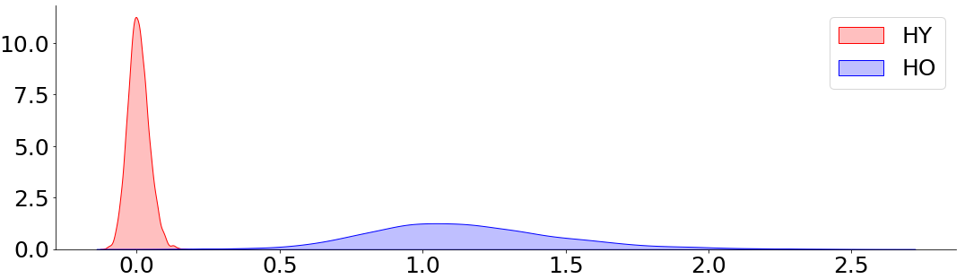
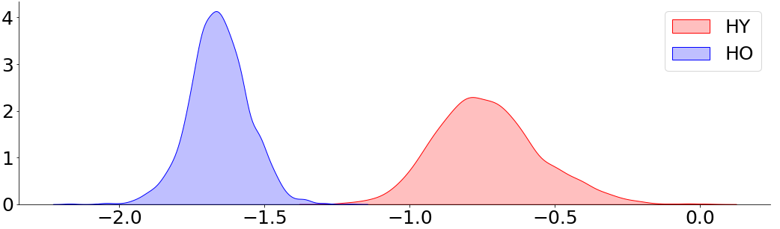
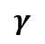
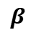
Hierarchical Bayesian model
Density
$$β$$
Density
$$γ$$
Notes:
实际上，行为经济学研究已经为两种不公平厌恶倾向提供了证据。这篇研究显示，当人们在自己和匿名陌生人之间进行金钱分配时，人们对分配方案的主观满意程度不仅随着自己的钱数增加而增加，还随着自己与别人钱数差异而变化。在公平的时候，人们对分配方案最满意，而只要是不公平的情况，无论自己钱数比别人多还是比别人少，人们对分配方案的满意程度都会下降。也就是说人们同时具有优势和劣势不公平厌恶的倾向。 该研究还提示，虽然我们把这两种状态都统称为不公平，但人们对两种不公平的厌恶程度不同，劣势不公平的厌恶程度要大于对优势不公平的厌恶程度。

Slide 33
Multimodal analysis
correlation of parameters and behaviors
Notes:
实际上，行为经济学研究已经为两种不公平厌恶倾向提供了证据。这篇研究显示，当人们在自己和匿名陌生人之间进行金钱分配时，人们对分配方案的主观满意程度不仅随着自己的钱数增加而增加，还随着自己与别人钱数差异而变化。在公平的时候，人们对分配方案最满意，而只要是不公平的情况，无论自己钱数比别人多还是比别人少，人们对分配方案的满意程度都会下降。也就是说人们同时具有优势和劣势不公平厌恶的倾向。 该研究还提示，虽然我们把这两种状态都统称为不公平，但人们对两种不公平的厌恶程度不同，劣势不公平的厌恶程度要大于对优势不公平的厌恶程度。

Slide 34
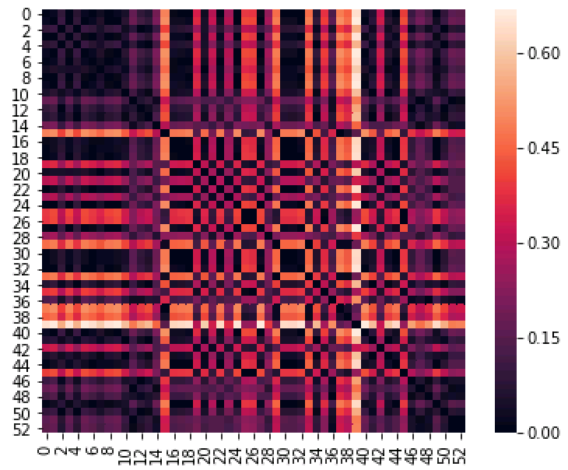
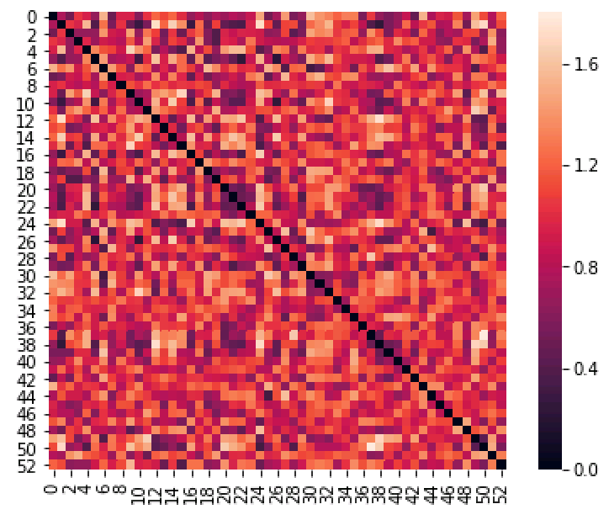
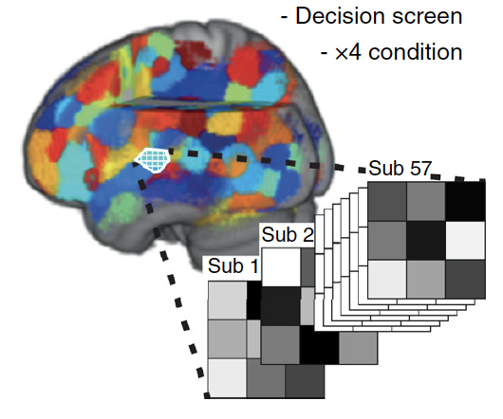
Multimodal analysis
Model-based RSA of fMRI
Spearman
Correlation
ρ
Notes:
实际上，行为经济学研究已经为两种不公平厌恶倾向提供了证据。这篇研究显示，当人们在自己和匿名陌生人之间进行金钱分配时，人们对分配方案的主观满意程度不仅随着自己的钱数增加而增加，还随着自己与别人钱数差异而变化。在公平的时候，人们对分配方案最满意，而只要是不公平的情况，无论自己钱数比别人多还是比别人少，人们对分配方案的满意程度都会下降。也就是说人们同时具有优势和劣势不公平厌恶的倾向。 该研究还提示，虽然我们把这两种状态都统称为不公平，但人们对两种不公平的厌恶程度不同，劣势不公平的厌恶程度要大于对优势不公平的厌恶程度。

